Slide 1
TIẾNG VIỆT 1
Tập 2
Tuần 22
Bài 114: uê – uơ (Tiết 1)

Slide 2



KHỞI ĐỘNG

Slide 3
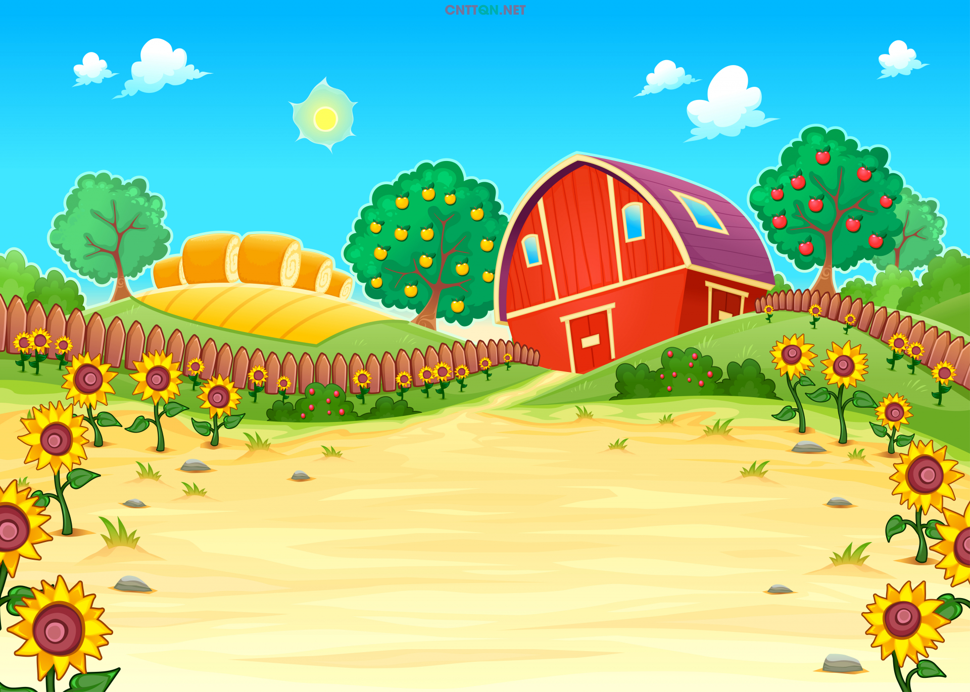
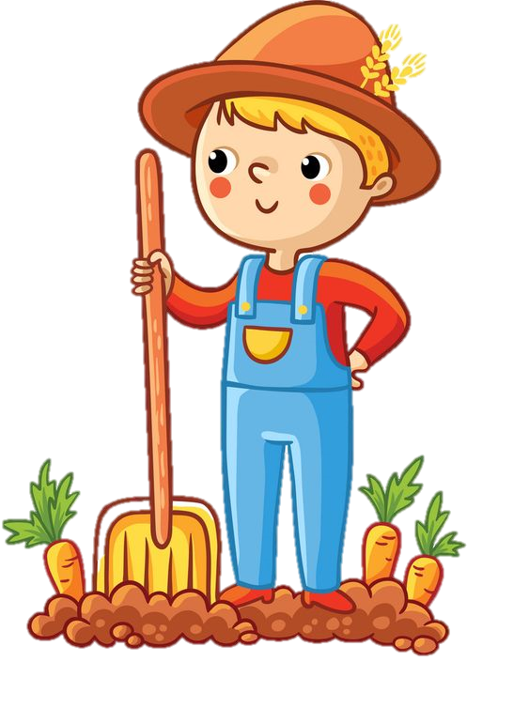


Trò chơi
Khu vườn bí ẩn
Notes:
GV cho HS đọc lại bài Hoa loa kèn trong 2 phút, sau đó tham gia trò chơi.

Slide 4


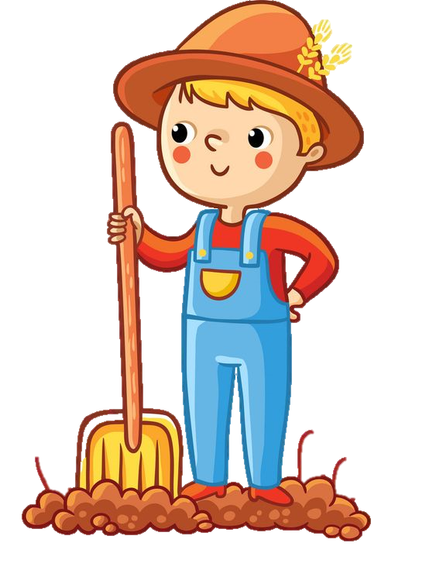
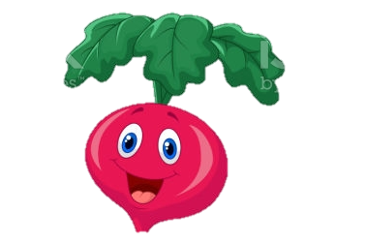
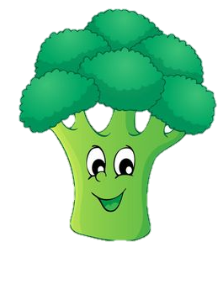


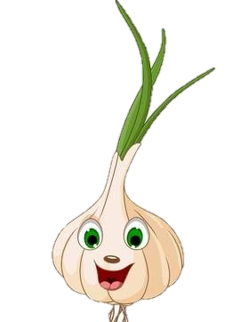

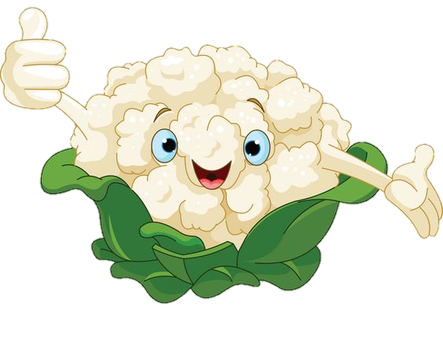

1
2
3
4
5
Notes:
Click vào số để hiện câu hỏi.
Trả lời đúng, quay về thì cây tự mọc lên

Slide 5



Trong vườn, muôn hoa như thế nào?
A. ủ rũ
B. héo khô
C. khoe sắc

Slide 6
Điền vào chỗ chấm: x… tay
A. xè tay
B. xoè tay
C. xoà tay

Slide 7
Cúc đại đoá xoè những ngón tay như thế nào?
A. mập, khoẻ
B. ốm, yếu
C. ốm, khoẻ

Slide 8
Điền vào chỗ chấm: thì th…
A. thì thằm
B. thì thầm
C. thì thàm

Slide 9
Điền vào chỗ chấm: …inh …ắn
A. xinh sắn
B. xinh xắn
C. sinh xắn

Slide 10



Bài 114:
uê - uơ

Slide 11


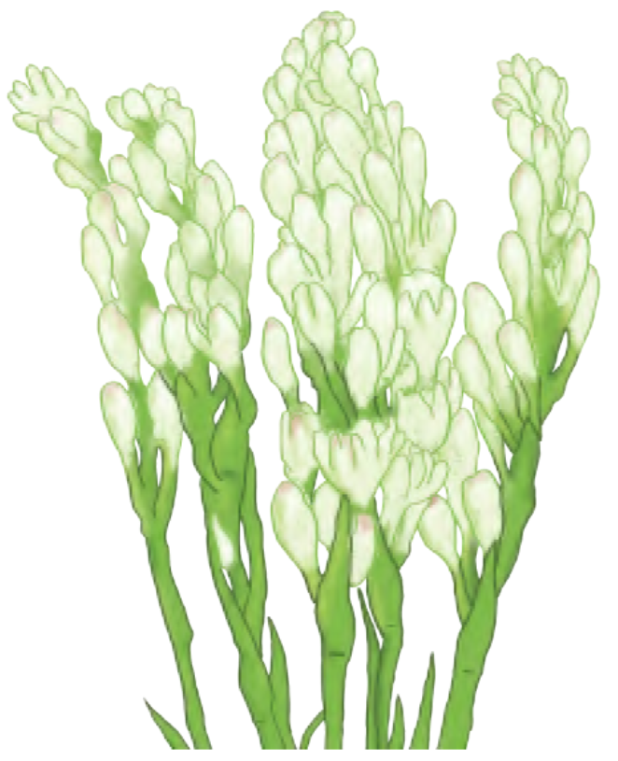
hoa huệ
uê

Slide 12

huơ vòi
uơ

Slide 13
uê
uơ
hoa huệ
huơ vòi

Slide 14
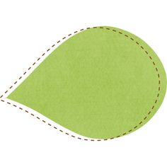

So sánh
ê
ơ
uê
uơ

Slide 15
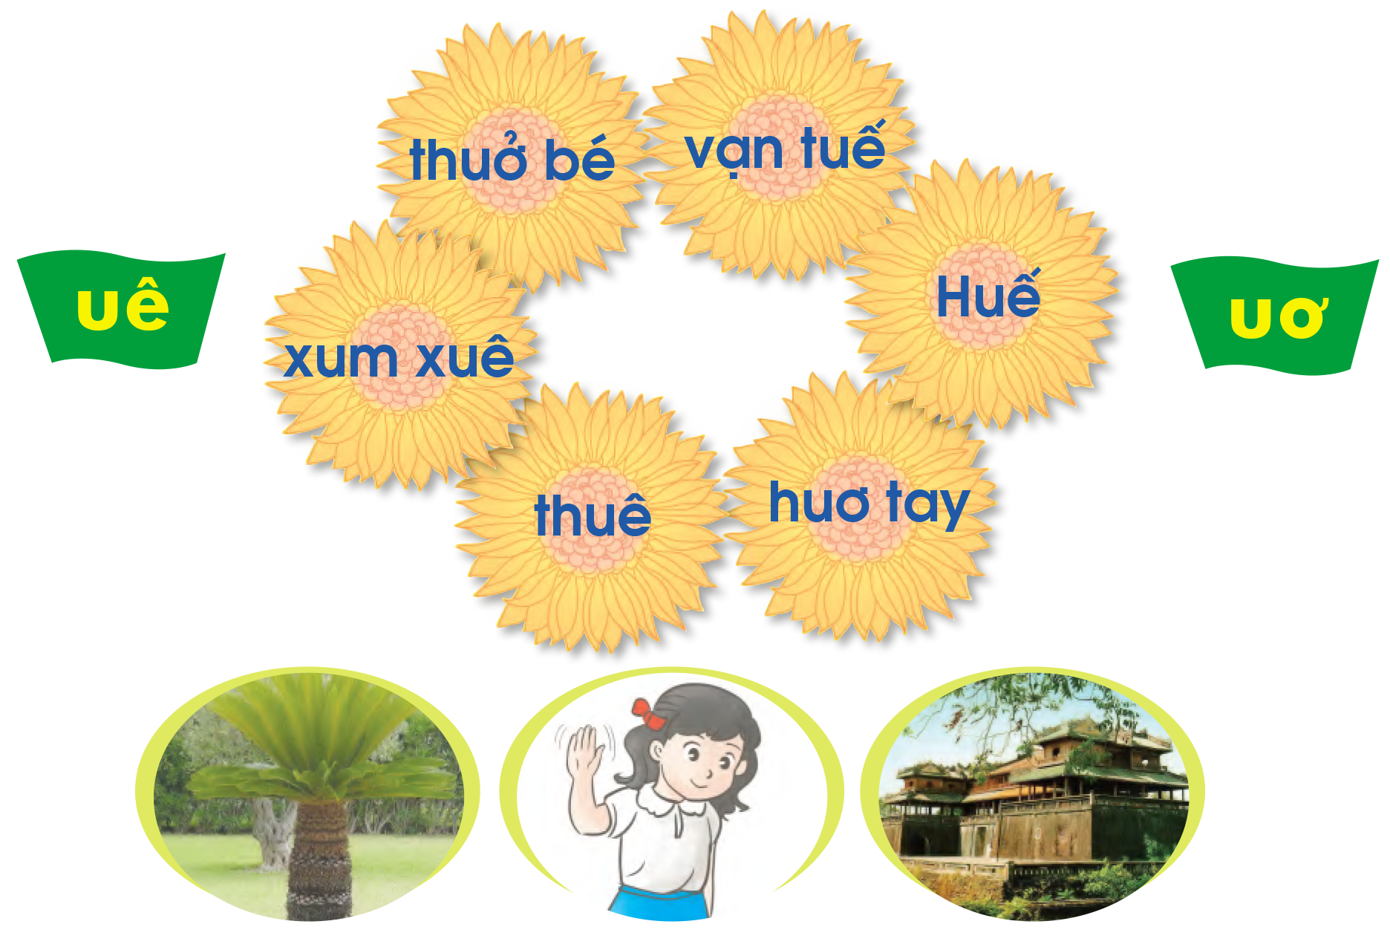

Slide 16









Xếp hoa vào hai nhóm

Slide 17

THƯ GIÃN

Slide 18


TẬP VIẾT

Slide 19

